Slide 1
Lanzamiento de julio:
Marketing Hub Starter

Slide 2
¿Quieres mejorar tu estrategia de marketing?
¡Buenas noticias!
Tienes muchas herramientas a tu disposición.

Slide 3
Con tantas alternativas, comenzar nunca había sido tan fácil,
pero hacerlo de manera efectiva es más complicado.

Slide 4
¿Por dónde comenzar?

Slide 5
Así que te registras en una herramienta de email marketing.
Así que te registras en un software para crearlos.
Así que te registras en un plugin de formularios y una herramienta de elementos emergentes.
Así que te registras en un software de chat en directo.
Así que te registras para un chatbot de mensajes en las redes sociales.
Así que te registras para un sistema de CRM o guardas todo en una hoja de cálculo.
Sabes que tienes que enviar un boletín informativo por correo...
Ves anuncios por todos lados y crees que debes probarlos...
Sabes que necesitas oportunidades de venta de tu sitio web...
El chat en directo es el futuro y tenemos que probarlo también...
Tienes Facebook, pero no tienes forma de interactuar con los compradores allí...
Tienes oportunidades de venta, pero no tienes forma de hacer un seguimiento de sus actividades...

Slide 6
El problema de esa estrategia:
Un mayor número de herramientas implica más tiempo que debes dedicar a ellas. Mucho más tiempo.

Slide 7
Tu lista de tareas pasa de esto...
Tengo un sitio web. ¿Cómo puedo obtener oportunidades de venta allí?
Notes:
DRI: Ari Plaut

Slide 8
Registrarte para una herramienta de correo electrónico
Registrarte para un plugin de formularios
Registrarte para una herramienta de anuncios en Facebook
Respirar
Registrarte para una app de programación de tareas
Registrarte para una herramienta de sincronización de terceros
Exportar el código de formulario y aprender código HTML para agregarlo al sitio web
Buscar en Google: "cómo diseñar mi formulario" y aprender el lenguaje CSS para lograr ser competitivo
Escribir tus 4 nuevas contraseñas
Pagar 4 facturas
Respirar
Configurar la sincronización entre el plugin de formularios y el sistema de CRM
Configurar la sincronización entre los anuncios de Facebook y el sistema de CRM
Configurar la sincronización entre la app de programación de actividades y el sistema de CRM
Configurar la sincronización entre el correo electrónico y el sistema de CRM
Configurar la sincronización entre el sistema de CRM y el correo electrónico
Darse por vencido porque las sincronizaciones bidireccionales y las asignaciones de campos son demasiado complejas
Preguntarte si todo esto vale la pena
Respirar
Exportar la lista del sistema de CRM
Importarla a la herramienta de correo electrónico
Capacitar a tu equipo en el uso de todas estas herramientas
Configurar el correo electrónico
Enviar correo electrónico
Exportar datos de la herramienta de correo electrónico
Importarla al sistema de CRM
A esto...
Notes:
DRI: Ari Plaut

Slide 9
De repente, te das cuenta de que estás dedicando más tiempo a gestionar herramientas y llevar a cabo tareas de TI que a hacer marketing.
Notes:
DRI: Ari Plaut

Slide 10
Espera un momento... ¿no recibí ya este correo electrónico?
¿Por qué me están ofreciendo algo que ya tengo?
Hablé con ustedes por chat en directo, pero parece que su representante no lo sabe.
No te preocupes. Esto no te ocurre solo a ti.
Cuando tu estrategia de marketing depende de un conjunto de herramientas que no se conectan entre sí, tus clientes se dan cuenta,
y no estarán muy contentos.
¿Por qué me envían correos electrónicos de marketing si ya estoy en contacto con un representante de ventas?
Cambié de empresa hace 3 meses. ¿Por qué me envían mensajes a mi antigua dirección de correo electrónico?
Puse "atención médica" en el formulario de su sitio web, pero me están enviando correos electrónicos de seguimiento que no tienen nada que ver con ese tema.
Notes:
DRI: Ari Plaut

Slide 11
¿Lo peor?
A medida que tu empresa crece, muchas de estas herramientas quedarán desactualizadas y tendrás que deshacerte de ellas. Esto significa que tendrás que volver al principio.
Notes:
DRI: Ari Plaut

Slide 12
Sign up for an email tool
Sign up for a forms plugin
Sign up for a Facebook ads tool
Create a Facebook Messenger account
Breathe
Sign up for a scheduling app
Sign up for live chat
Sign up for third-party syncing tool
Export form and live chat code, and hack through HTML to add to website
Google “how to style my form” and learn enough CSS to be dangerous
Write down your 8 new passwords
Pay 8 bills
Breathe
Set up sync between forms plugin and CRM
Set up sync between Facebook ads and CRM
Set up sync between Messenger and CRM (or don’t, because no tool can)
Set up sync between scheduling app and CRM
Set up sync between live chat and CRM
Set up sync between email and CRM
Set up sync between CRM and email
Give up, because bidirectional syncs and field mappings are overwhelming
Ask whether it’s all worth it
Breathe
Export list from CRM
Import to email tool
Train your team on how to use all of this stuff
Set up email
Send email
Export data from email tool
Import it to CRM
No pierdas el tiempo.
No malgastes más energías.
No arruines las expectativas de tus clientes.
Notes:
DRI: Ari Plaut

Slide 13
Sign up for an email tool
Sign up for a forms plugin
Sign up for a Facebook ads tool
Create a Facebook Messenger account
Breathe
Sign up for a scheduling app
Sign up for live chat
Sign up for third-party syncing tool
Export form and live chat code, and hack through HTML to add to website
Google “how to style my form” and learn enough CSS to be dangerous
Write down your 8 new passwords
Pay 8 bills
Breathe
Set up sync between forms plugin and CRM
Set up sync between Facebook ads and CRM
Set up sync between Messenger and CRM (or don’t, because no tool can)
Set up sync between scheduling app and CRM
Set up sync between live chat and CRM
Set up sync between email and CRM
Set up sync between CRM and email
Give up, because bidirectional syncs and field mappings are overwhelming
Ask whether it’s all worth it
Breathe
Export list from CRM
Import to email tool
Train your team on how to use all of this stuff
Set up email
Send email
Export data from email tool
Import it to CRM
Deja de gestionar herramientas.
Comienza a hacer marketing.
Notes:
DRI: Ari Plaut

Slide 14
Si esto fuera
tan fácil, HubSpot...
Notes:
DRI: Ari Plaut

Slide 15
Si quisiera hacer marketing, necesitaría un gran paquete de software.
Y los grandes paquetes de software
son costosos y difíciles de usar.
Notes:
DRI: Ari Plaut

Slide 16
Sí. Lo son.
¿Y si esto no fuera así?
Notes:
DRI: Ari Plaut

Slide 17
¿Qué harías si pudieras tener todas las herramientas que necesitas para crear una estrategia de marketing eficaz en un solo sistema...
Notes:
DRI: Ari Plaut

Slide 18
... y ese sistema no afectara tu presupuesto?
Notes:
DRI: Ari Plaut

Slide 19
Sign up for an email tool
Sign up for a forms plugin
Sign up for a Facebook ads tool
Create a Facebook Messenger account.
Breathe.
Sign up for a scheduling app
Sign up for live chat
Sign up for third-party syncing tool.
Export form and live chat code, and hack through HTML to add to website.
Google “how to style my form” and learn enough CSS to be dangerous
Write down your 8 new passwords.
Pay 8 bills.
Breathe.
Set up sync between forms plugin and CRM
Set up sync between Facebook ads and CRM
Set up sync between Messenger and CRM (or don’t, because no tool can)
Set up sync between scheduling app and CRM
Set up sync between live chat and CRM
Set up sync between email and CRM
Set up sync between CRM and email
Give up, because bidirectional syncs and field mappings are overwhelming
Ask whether it’s all worth it.
Breathe.
Export list from CRM
Import to email tool
Set up email
Send a one size-fits-all email with 10 minutes left in your day.
Export data from email tool
¿Qué pasaría si en lugar de esto...
Notes:
DRI: Ari Plaut

Slide 20
...mejorar tu estrategia de marketing se pareciera más a esto?
Registrarse en HubSpot
Enviar correos electrónicos, crear anuncios, diseñar formularios, configurar chat en directo, y mucho más
Sincronizar con el mejor sistema de CRM para hacer un seguimiento de todas tus interacciones en un solo lugar
Lograr fácilmente que cada etapa de tu estrategia de marketing parezca personalizada
Comenzar a crecer.
Notes:
DRI: Ari Plaut

Slide 21
¿Cuánto tiempo podrías ahorrar?
Notes:
DRI: Ari Plaut

Slide 22
¿Y cuánto mejor
estarían tus clientes?
Notes:
DRI: Ari Plaut

Slide 23
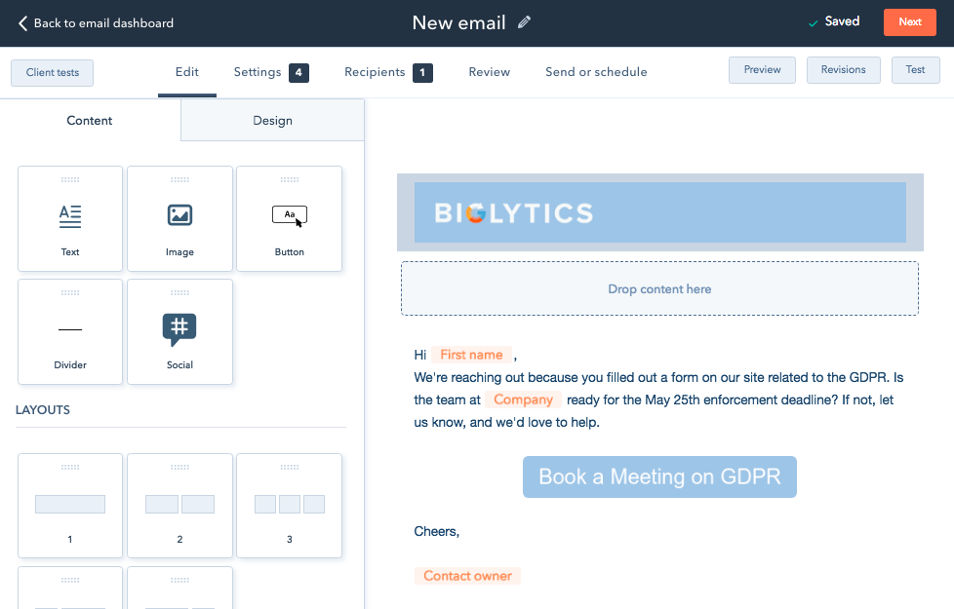
Nota:
Te presentamos el nuevo Marketing Hub Starter.
Todas las herramientas que necesitas para crear una estrategia de marketing eficaz. Convierte oportunidades de venta y atrae a tu audiencia con anuncios, chat en directo, correos electrónicos, formularios, Facebook Messenger y mucho más. Mantente organizado con el mejor sistema de CRM para pequeñas y medianas empresas. Todo por $100 al mes.
Notes:
The next generation of email marketing.

Slide 24
Con Marketing Hub Starter...
Notes:
DRI: Ari Plaut

Slide 25
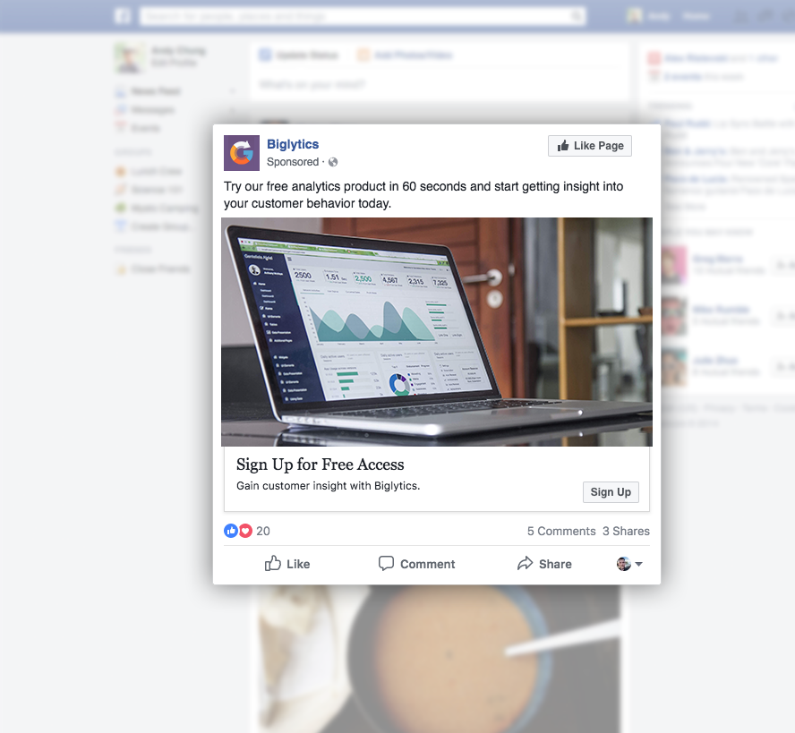
Anuncios de Facebook e Instagram
Tus clientes llegarán a tu empresa a través de un anuncio relevante en Facebook...
…que tú mismo diseñarás y dirigirás en pocos minutos gracias a la integración con los anuncios de Facebook.
Notes:
https://app.hubspot.com/ads/4472678/campaigns/facebook/23842772804900695

Slide 26
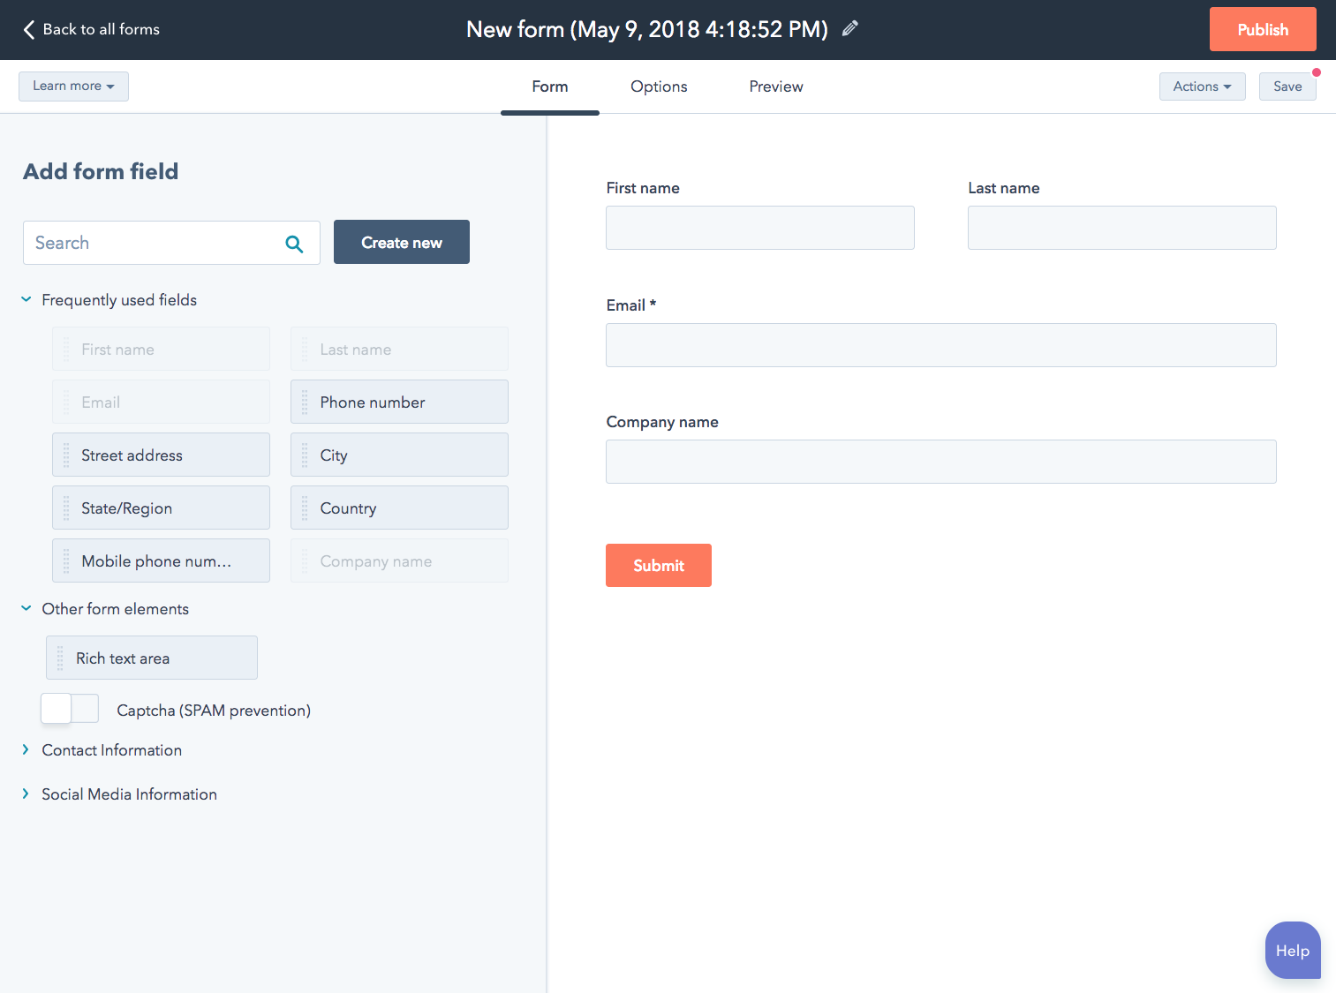
Captación de oportunidades de venta
Encontrarán contenido valioso en tu sitio a través de un formulario o elemento emergente...
... que podrás crear en 3 pasos con la herramienta de formularios nativos de HubSpot (y que trasmite los datos directamente a tu sistema de CRM).
Notes:
DRI: Ari Plaut

Slide 27
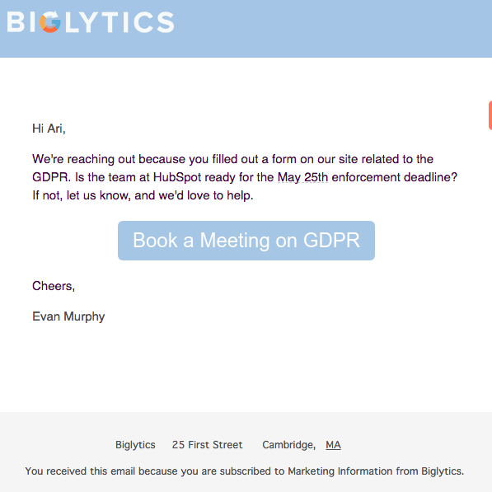
Email marketing
Recibirán correos electrónicos de seguimiento relevantes y oportunos...
... que tú mismo podrás crear con la herramienta de email marketing de HubSpot (y personalizar usando los datos de tu sistema de CRM).
Notes:
https://www.biglytics.net/-temporary-slug-6d7fadeb-0858-452a-9f37-413f4ff8c574?hs_preview=uyukSAwx-5773930235
https://app.hubspot.com/email/196166/edit-dd/5773599934/content

Slide 28
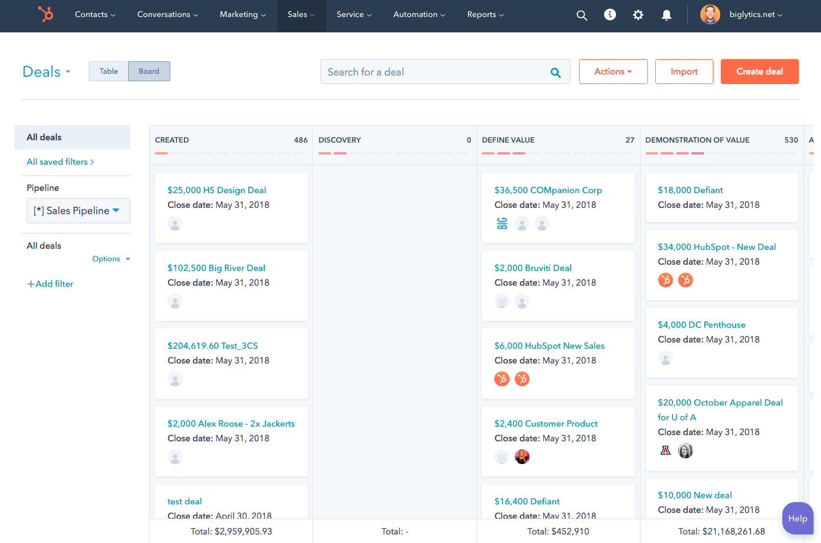
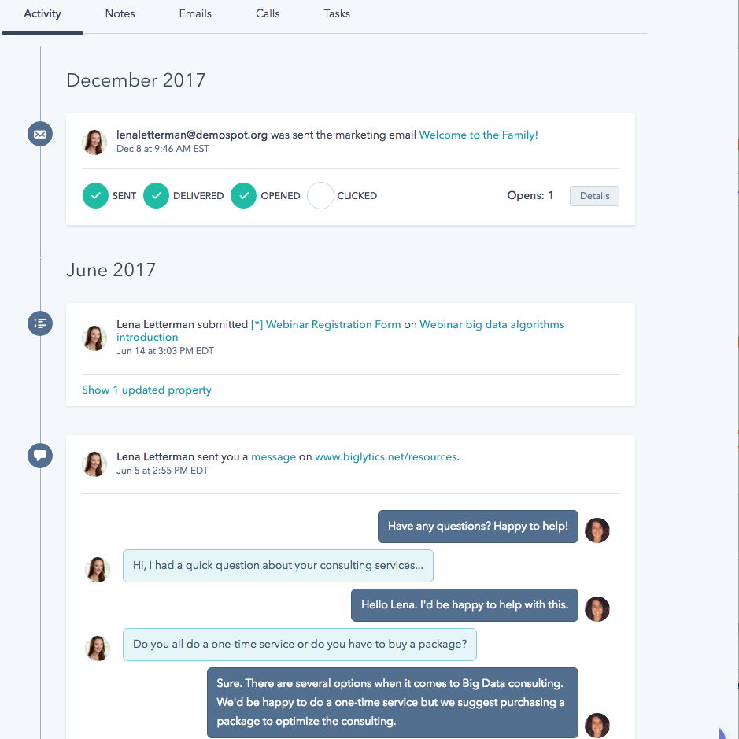
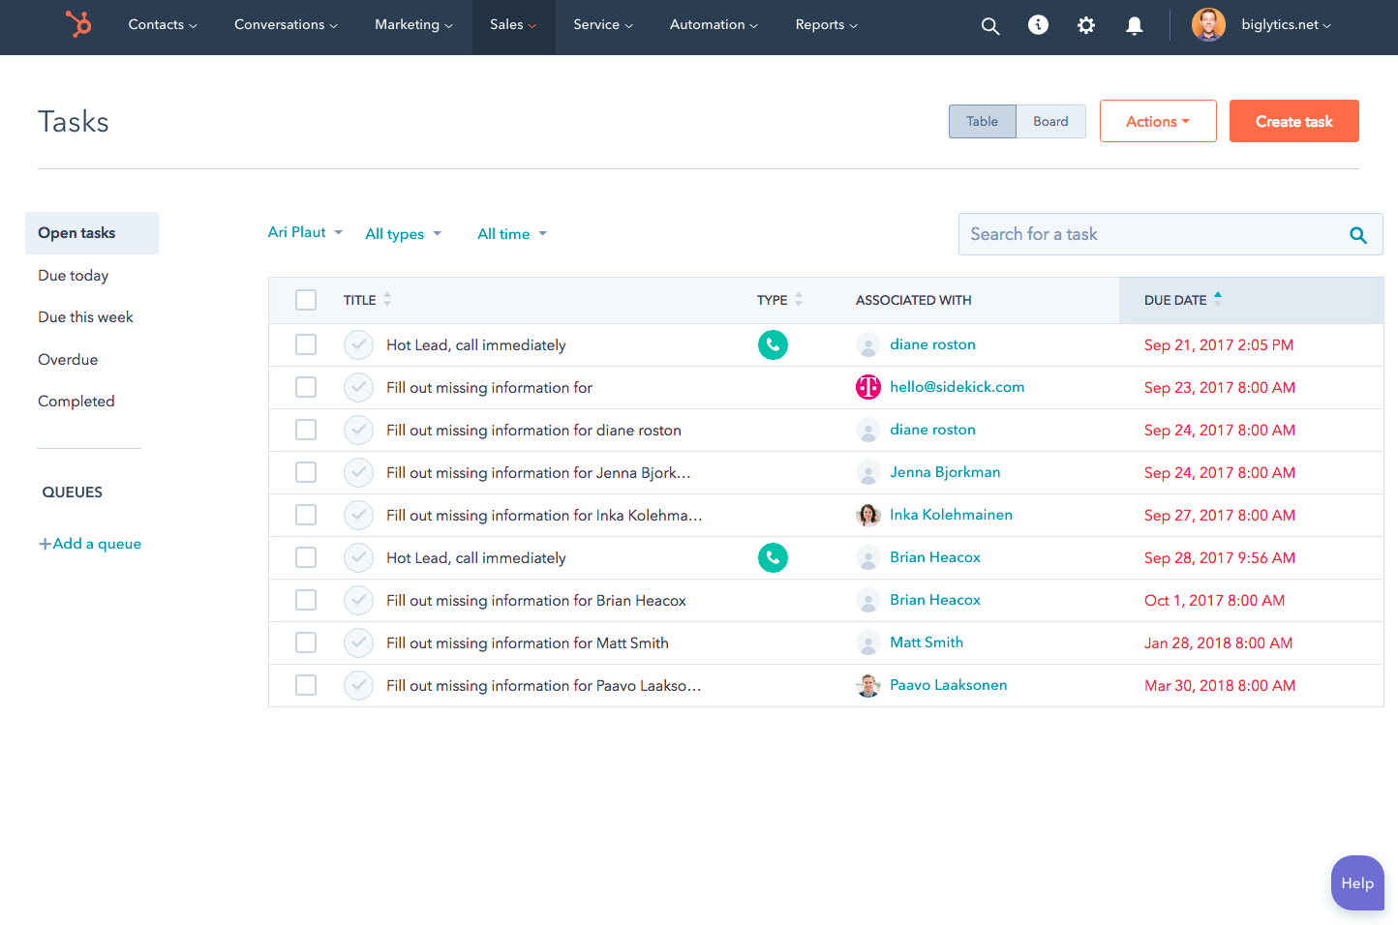
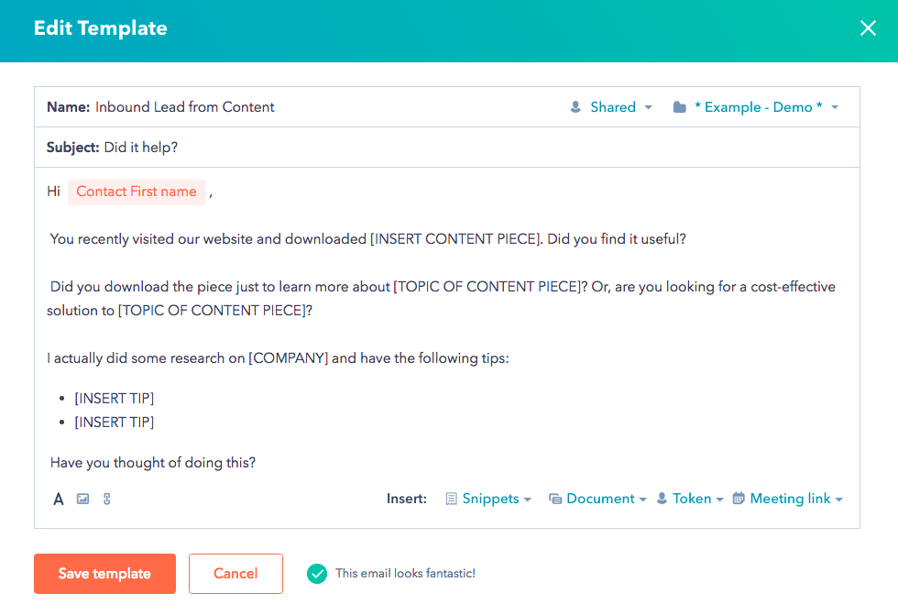
CRM
(¿Mencionamos que HubSpot tiene también herramientas de ventas?)
... con el contexto completo de cada interacción, en la cronología de contactos de HubSpot.
Comenzarán el proceso de ventas y el equipo de ventas podrá tomar el relevo a marketing...
Notes:
Highlight this...
https://app.hubspot.com/contacts/1976760/contacts/list/view/669934
And also include this:
https://app.hubspot.com/contacts/1976760/deals/board/view/all/?
And maybe a template:
https://app.hubspot.com/templates/1976760/new

Slide 29
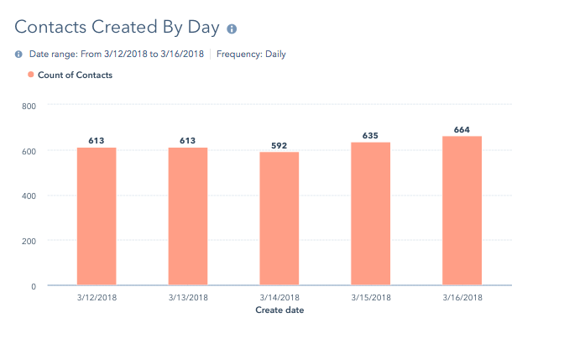
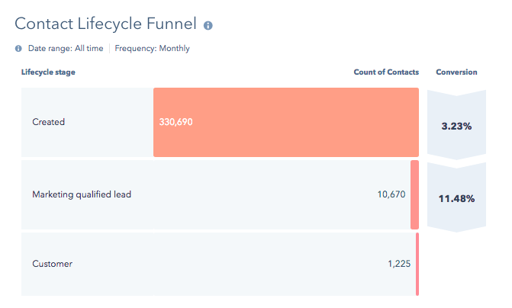
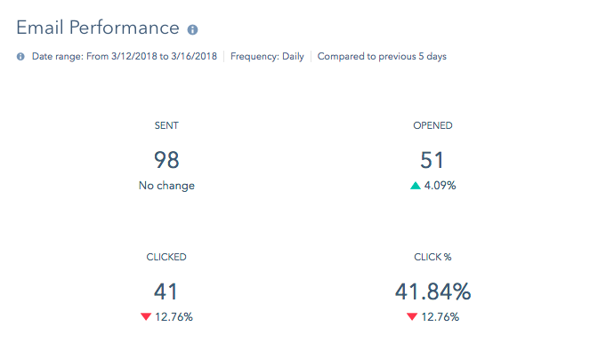
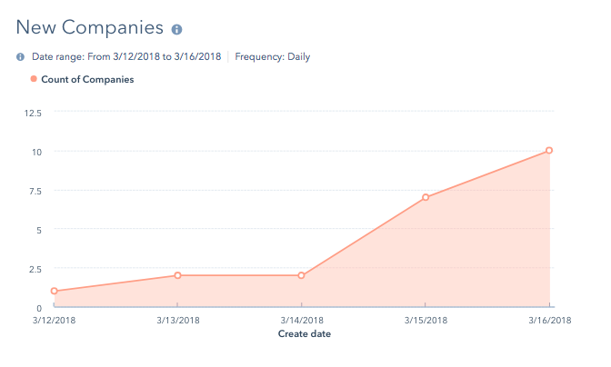
¿Qué sucede al terminar?
Descubre las tácticas que resultaron eficaces con informes de marketing esenciales.
Notes:
https://app.hubspot.com/reports-dashboard/1976760/create/1017778?currentFilter=marketing.email
https://app.hubspot.com/reports-dashboard/1976760/create/1017778?search=returning%20contacts
https://app.hubspot.com/reports-dashboard/1976760/create/1017778?search=top%20personas
https://app.hubspot.com/email/1976760/details-refresh/4684098747/performance

Slide 30
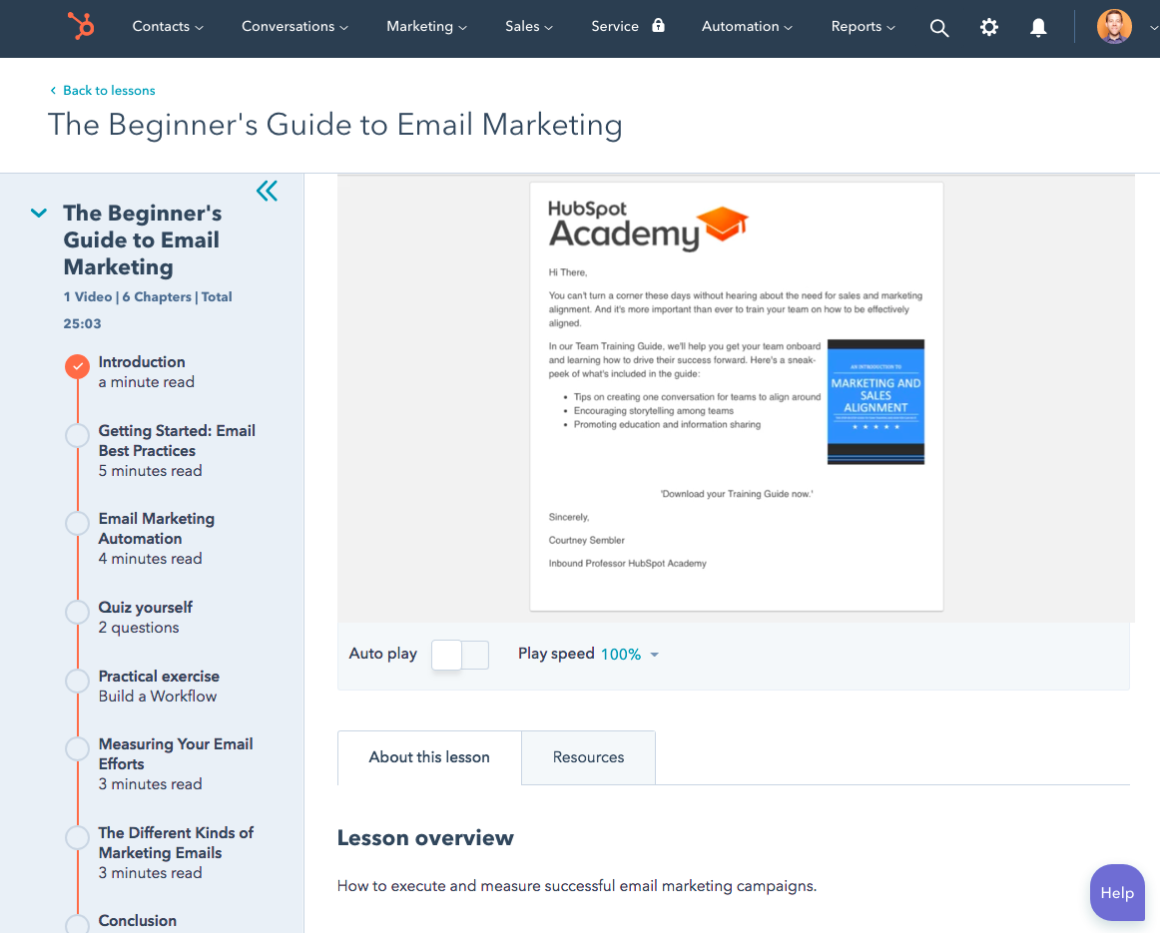
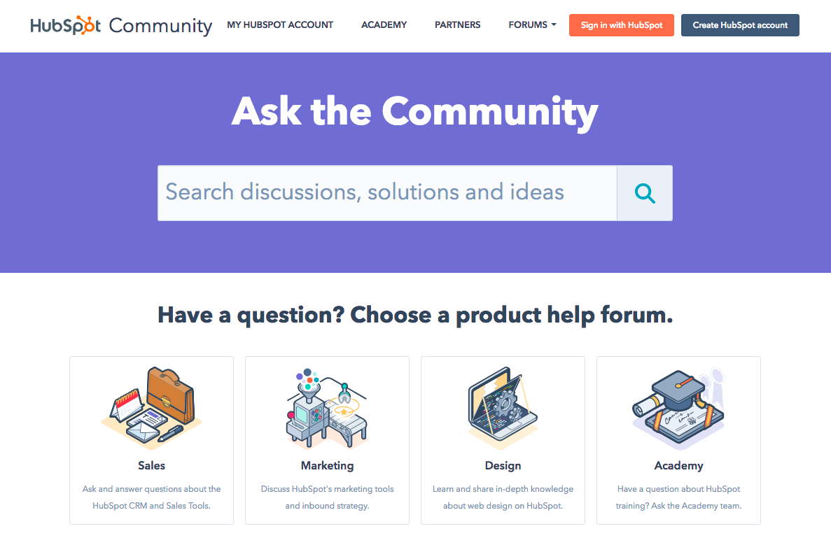
Capacitación gratuita de
HubSpot Academy
Una comunidad vibrante dispuesta a brindarte ayuda
Asistencia técnica por teléfono las 24 horas del día, los 7 días de la semana
Reuniones presenciales de grupos de usuarios
¿Lo mejor? El software no lo es todo.
Con Marketing Hub Starter, también obtendrás todos los recursos necesarios para comenzar a hacer marketing.
Notes:
https://www.dropbox.com/sh/9eestkeszwtxdmu/AABFQbV6fFIQSyj0QkbggFefa/Canvas%20Assets/Illustrations/PNG?dl=0
https://app.hubspot.com/learning-center/2024605/lessons/222/291

Slide 31
Herramientas sin conexión
Marketing Hub Starter
Malgasta tiempo.
Recupera tiempo.
Varias bases de datos. Múltiples procesos de importación, exportación y sincronización.
Una sola base de datos.
Lista maestra y segmentación básica.
Segmentación contextual y personalización usando los datos del sistema de CRM y analíticas web de nivel empresarial.
Los datos siempre están desactualizados.
Los datos siempre están actualizados.
El equipo de ventas se encuentra en otro lado.
No hay contexto.
Todo se aloja en el mismo sistema.
Contexto compartido.
Un canal (p. ej., correo electrónico).
Todas tus comunicaciones. Correo electrónico, llamadas, chat en directo, Facebook Messenger y mucho más.
Las herramientas pierden vigencia.
Las herramientas crecen contigo.
Notes:
Next generation integrated growth suite

Slide 32
Resumen
¿Qué cambios observamos?
Con todas las herramientas que hay disponibles, comenzar a hacer marketing es más fácil que nunca, pero hacerlo bien es otra historia.
¿Cómo deberían responder las empresas?
No pierdas tiempo y energía, ni arruines las expectativas de tus clientes.
Deja de gestionar herramientas. Comienza a hacer marketing.
¿Por qué no lo hacen?
Las plataformas integradas son complejas y costosas.
¿Cuál es nuestra solución?
HubSpot combina las herramientas de marketing que necesitas para comenzar a hacer marketing de inmediato con un sistema de CRM.
Todo por $100.
Llamada a la acción
Deja de gestionar herramientas. Comienza a hacer marketing.
Disponible desde julio.
Notes:
No shortage of gadgets. Shortage of time.
Not a lack of tools. It’s a lack of time.
Time to focus on the customer. Better work, more time to do it. Better relationship, bc you have more time to focus on it.
How fast do you want to get going on this?
What else do you want to do with your time?
Japan - marketer sits in the back office. Doesn’t make decisions. This is a way to increase transparency of impact bc of connection to CRM. Help marketers be considered more highly in their company. Not be bossed around. Own your marketing.
LatAm - leading with sales. Find a CRM angle. CRM with email. To the point, straightforward.
Story resonates more with Europe and NAM.
ANZ - this works.
Asia - We might want to proof read with Dave on southeast Asia.
India - Issue is not wasted time --- they can employ people for CHEAP. Mature marketing knowledge. Inbound is very strong there. They think of HubSpot as educational organization. More price sensitive. There’s HUGE interest --- volume isn’t the issue. It’s monetization.
If you’re a marketer, you should focus on marketing.

